Slide 1
feign讲解及模拟FeignClient实现

Slide 2
feign讲解
封装了Http调用流程，更适合面向接口化的编程习惯
在服务调用的场景中，我们经常调用基于Http协议的服务，而我们经常使用到的框架可能有HttpURLConnection、Apache HttpComponnets、OkHttp3 、Netty等等，这些框架在基于自身的专注点提供了自身特性。而从角色划分上来看，他们的职能是一致的提供Http调用服务。具体流程如下：

Slide 3
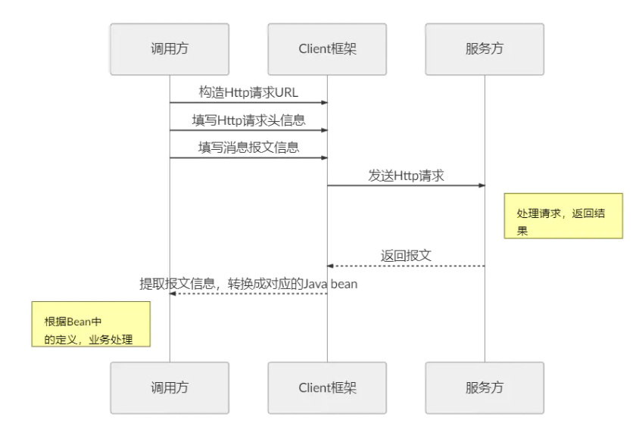
feign讲解

Slide 4
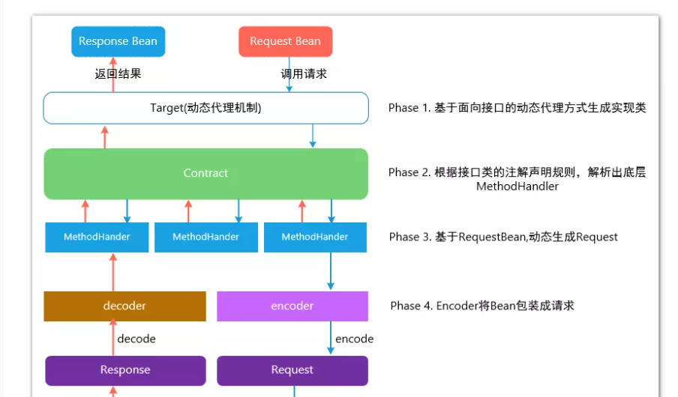
Feign是如何设计的？

Slide 5
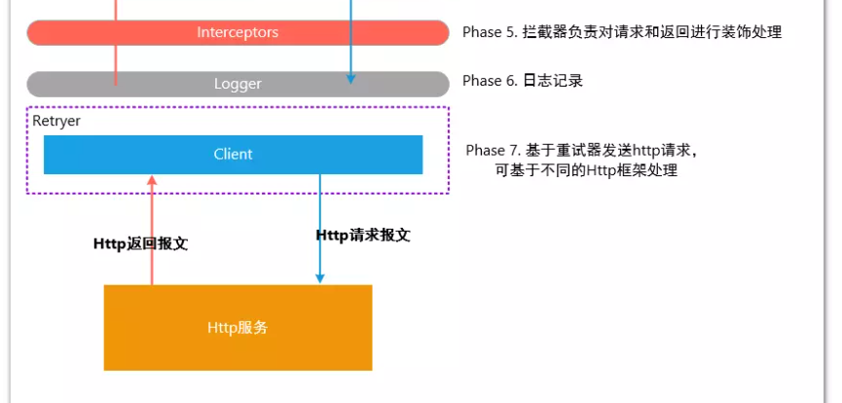
Feign是如何设计的？

Slide 6
feign讲解
1 ) Spring Cloud Feign 基本用法
#### Spring Cloud Feign 客户端注解 @FeignClient
服务（应用）定位
@FeignClient("${service.name}") // 服务提供方的应用名称

Slide 7
feign讲解
认识rest
REST 本质上是使用 URL 来访问资源种方式。众所周知，URL 就是我们平常使用的请求地址了，其中包括两部分：请求方式 与 请求路径，比较常见的请求方式是 GET 与 POST，但在 REST 中又提出了几种其它类型的请求方式，汇总起来有六种：GET、POST、PUT、DELETE、HEAD、OPTIONS。尤其是前四种，正好与CRUD（Create-Retrieve-Update-Delete，增删改查）四种操作相对应，例如，GET（查）、POST（增）、PUT（改）、DELETE（删），这正是 REST 与 CRUD 的异曲同工之妙！需要强调的是，REST 是“面向资源”的，这里提到的资源，实际上就是我们常说的领域对象，在系统设计过程中，我们经常通过领域对象来进行数据建模。
REST 是一个“无状态”的架构模式，因为在任何时候都可以由客户端发出请求到服务端，最终返回自己想要的数据，当前请求不会受到上次请求的影响。也就是说，服务端将内部资源发布 REST 服务，客户端通过 URL 来访问这些资源，这不就是 SOA 所提倡的“面向服务”的思想吗？所以，REST 也被人们看做是一种“轻量级”的 SOA 实现技术，因此在企业级应用与互联网应用中都得到了广泛应用。

Slide 8
feign讲解
REST 服务端框架: #### REST 核心概念（Java 技术描述）
##### 请求映射
`@RequestMapping`
##### 请求参数处理
`@RequestParam`
##### 请求主题处理
`@RequestBody`
##### 响应处理
`@ResponseBody`
`@ResponseStatus`
`@ResponseBody` + `@ResponseStatus` <= `ResponseEntity`

Slide 9
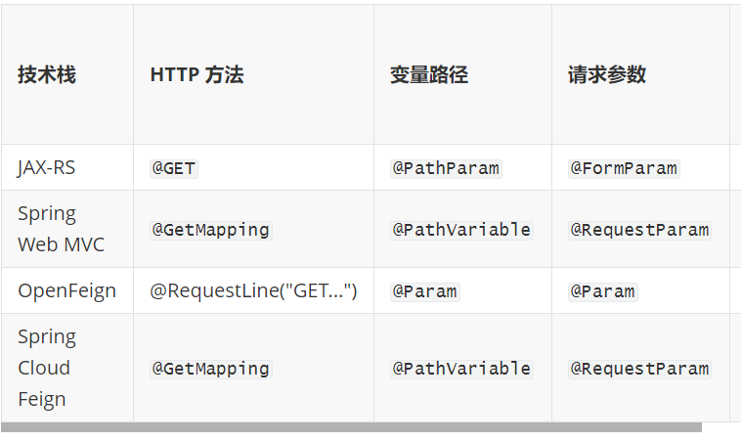
feign讲解

Slide 10
feign讲解
2) REST 服务端框架纵向比较
Spring Cloud Feign 是 OpenFeign 扩展，并且使用 Spring MVC 注解来做 URI 映射，比如 @RequestMapping 或 @GetMapping 之类
OpenFeign：灵感来自于 JAX-RS（Java REST 标准），重复发明轮子。
JAX-RS：[Java REST 标准](https://github.com/mercyblitz/jsr/tree/master/REST)，可移植性高，Jersey（Servlet 容器）、Weblogic

Slide 11
自定义 RestClient
#### 实现自定义 RestClient（模拟 `@FeignClient`）
##### Spring Cloud Feign 编程模型特征
1) @Enable 模块驱动
2) @*Client 绑定客户端接口，指定应用名称
3)客户端接口指定请求映射 @RequetMapping
4) 客户端接口指定请求参数 @RequetParam
5) 必须指定 @RequestParam#value()
6) @Autowired 客户端接口是一个代理

Slide 12
自定义 RestClient
1) 实现 `@RestClient
@Target(ElementType.TYPE)
@Retention(RetentionPolicy.RUNTIME)
@Documented
public @interface RestClient {
/**
* REST 服务应用名称
*/
String name();
}

Slide 13
自定义 RestClient
3) 实现 `@Enable` 模块
@Retention(RetentionPolicy.RUNTIME)
@Target(ElementType.TYPE)
@Documented
@Import(RestClientsRegistrar.class)
public @interface EnableRestClient {
/**
* 指定 @RestClient 接口
*/
Class<?>[] clients() default {};
}

Slide 14
自定义 RestClient
4) 实现 `RestClientsRegistrar`
- 指定 @RestClient 服务接口
- 识别@RestClient
- 过滤所有 @RequestMapping 方法
- 将 @RestClient 服务接口注册 Bean
- @RestClient 服务接口形成代理实现
- say 方法执行 REST 请求

Slide 15
自定义 RestClient
2) 实现 `@RestClient` 服务接口
@RestClient(name = "${saying.rest.service.name}")
public interface SayingRestService {
@GetMapping("/say")
String say(@RequestParam("message") String message);
}

